Slide 1
7 - 5
استقصاء حل المسألة

Slide 2
فكرة الدرس
أختار الخطة المناسبة لأحل المسألة

Slide 5
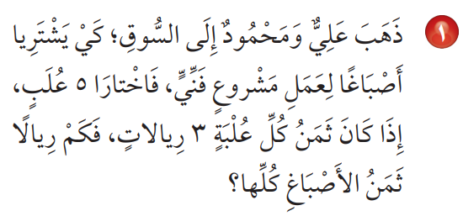

Slide 6
